Slide 1
Servicio Nacional de Cardiopatía y Embarazo.
SNCE
Anticoagulación durante el embarazo.
Dra. Gleiny Vázquez Hernández.
Especialista en Cardiología.
2023
cardiopatiayemb@infomed.sld.cu

Slide 2
Servicio Nacional de Cardiopatía y Embarazo.
SNCE
Cambios hemostáticos durante el embarazo
Aumenta concentración de factores de la coagulación
II, VII, VIII, IX X
Aumento del fibrinógeno y la adherencia plaquetaria
Fibrinolisis
disminuida
Hipercoagulabilidad
y aumento del riesgo
de tromboembolia
+
Lesión endotelial
Crecimiento uterino
Obstruye retorno venoso
Estasis venoso

Slide 3
Servicio Nacional de Cardiopatía y Embarazo.
SNCE
La gestante presenta un incremento del riesgo tromboembólico de 5 a 10 veces en comparación con la mujer no embarazada de la misma edad.
Eventos tromboembólicos durante el embarazo.
Incidencia de 0,76 a 1,72 por cada 1000 embarazos.
Primera causa de defunción obstétrica en los países desarrollados o de altos ingresos.
14,9 % de las muertes maternas a nivel mundial.

Slide 4
Servicio Nacional de Cardiopatía y Embarazo.
SNCE
Indicaciones cardiovasculares de anticoagulación durante el embarazo.
Arritmias cardiacas
Enfermedades valvulares con riesgo de embolismo
Trombos ventriculares y/o auriculares
Enfermedad tromboembólica venosa
Prótesis valvulares mecánicas

Slide 5
Servicio Nacional de Cardiopatía y Embarazo.
SNCE
El uso de anticoagulación durante el embarazo se ha asociado con un incremento de la moribimortalidad materna y fetal.
Todos los regímenes de anticoagulación presentan una mayor frecuencia de aborto y complicaciones hemorrágicas.

Slide 6
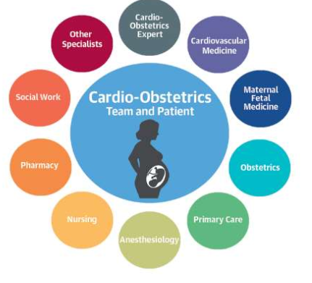
Servicio Nacional de Cardiopatía y Embarazo.
SNCE
Equipo multidisciplinario.
Manejo Individualizado y por un equipo multidisciplinario.
Discutir con la paciente las opciones terapéuticas disponibles.
En esquema de anticoagulación a emplear debe primar la decisión de la paciente.

Slide 7
Servicio Nacional de Cardiopatía y Embarazo.
SNCE
Consideraciones para el uso de heparinas durante el embarazo.
Son los fármacos anticoagulantes más estudiados en el embarazo y la lactancia.
No cruzan la barrera fetoplacentaria ni se excretan a través de la leche materna.
Se catalogan como categoría de riesgo B por la Food and Drog Administration (FDA)
El cálculo de las dosis de heparinas se debe basar en el peso materno al inicio de la gestación.

Slide 8
Servicio Nacional de Cardiopatía y Embarazo.
SNCE
Heparina no fraccionada.
Administración por medio de inyección subcutánea o infusión intravenosa. Excreción renal.
Farmacocinética poco predecible. Requiere monitoreo de su actividad y ajustes según el tiempo parcial de tromboplastina (1,5 a 2,5 veces el control).
Efectos adversos: sangrado, trombocitopenia inducida por heparina, Adicionalmente puede llegar a producir osteoporosis si el uso es prolongado, reacciones de hipersensibilidad y en algunos casos necrosis cutánea.

Slide 9
Servicio Nacional de Cardiopatía y Embarazo.
SNCE
Heparina de bajo peso molecular
Su vía de administración es por inyección subcutánea. Vida media mucho más prolongada que la HNF. Tiene 3 veces menos riesgo de trombocitopenia inducida por heparina y un menor riesgo de osteoporosis.
Durante el embarazo se prefiere su administración cada 12 horas cuando se usa en dosis terapéuticas.
Farmacocinética predecible para la mayoría de las indicaciones.

Slide 10
Servicio Nacional de Cardiopatía y Embarazo.
SNCE
Particularidades para el uso de HBPM durante el embarazo
El aclaramiento renal rápido puede dar lugar a concentraciones de anti-Xa subterapéuticas pese a alcanzarse valores máximos adecuados.
En el caso de pacientes portadores de prótesis mecánicas el uso de HBPM debe seguirse para mantener los niveles de anti-Xa entre 0,8-1,2 U/ml (posición aórtica) y de 1-1,2 U/ml (posición mitral o derechas).
Su uso en pacientes portadoras de prótesis mecánicas está contraindicado cuando no se logra tener una dosificación de valores de anti-Xa.

Slide 11
Servicio Nacional de Cardiopatía y Embarazo.
SNCE
Low molecular weight heparin for thromboprophylaxis in pregnant women with mechanical heart valves.
Gestantes con prótesis mecánicas en uso de HBPM
Total de 76 pacientes
(1966-2006)
22 % de eventos trombóticos.
4 % de mortalidad materna
Gestantes portadoras de prótesis mecánica en uso de HBPM tienen un riesgo muy alto de trombosis
James AH, Brancazio LR, Gehrig TR. J Matern Fetal Neonatal Med. 2006;19(9): 543-549

Slide 12
Servicio Nacional de Cardiopatía y Embarazo.
SNCE
Antagonistas de la vitamina K
Categoría de riesgo D (por la FDA) durante el embarazo. Indicada en gestantes con alto riesgo trombótico como las portadoras de válvulas mecánicas cardíacas.
Los efectos adversos de la warfarina son consecuencia de su paso a través de la barrera placentaria, y dependen de la dosis y la edad gestacional a la que se produce la exposición fetal.
El riesgo de embriopatía disminuye en un 80 % cuando se usan dosis de warfarina < 5 mg diarios, fenprocoumona < 3 mg y acenocoumarol < 2 mg diários.

Slide 13
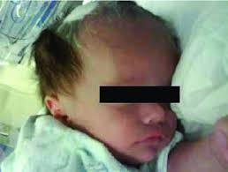
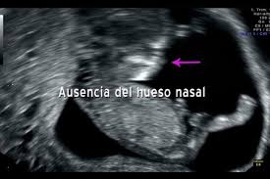
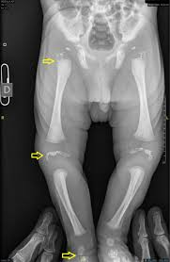
Servicio Nacional de Cardiopatía y Embarazo.
Embriopatía (0,6-10 %)
SNCE
Ausencia del hueso nasal
Anomalías del SNC
Displasia epifisaria de huesos largos y de placas vertebrales cervicales y lumbares
Estenosis de las coanas
Síndrome de
embriopatía cumarínica
Aborto
Sangrado
Muerte fetal
Condrodisplasia punteada.
Microftalmía
Atrofia del nervio óptico

Slide 14
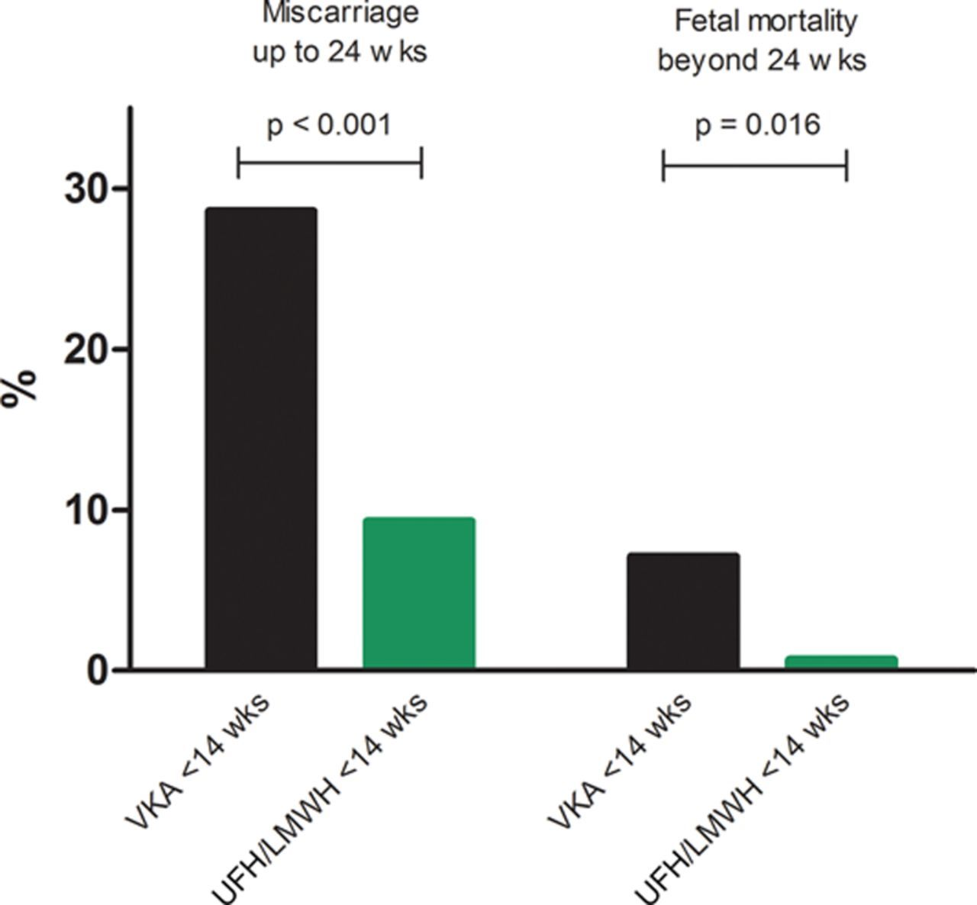
SNCE
2008-2014
Iris M. van Hagen. Circulation. Pregnancy in Women With a Mechanical Heart Valve, Volume: 132, Issue: 2, Pages: 132-142, DOI: (10.1161/CIRCULATIONAHA.115.015242)

Slide 15
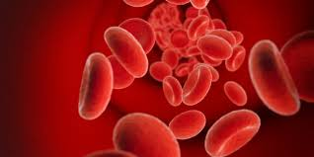
Servicio Nacional de Cardiopatía y Embarazo.
SNCE
Anticoagulantes orales directos y embarazo.

Slide 16
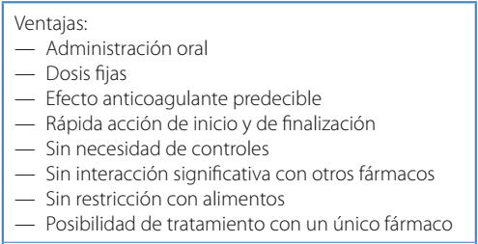
Servicio Nacional de Cardiopatía y Embarazo.
SNCE
Ventajas del uso de ACOD para la población no gestante.

Slide 17
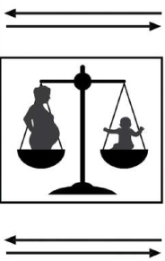
Servicio Nacional de Cardiopatía y Embarazo.
SNCE
Controversias con el uso de ACOD durante el embarazo
Administración oral
¿ Sin necesidad de monitoreo?
¿Dosis fijas y efecto anticoagulante predecible?
Seguridad materna y fetal

Slide 18
Servicio Nacional de Cardiopatía y Embarazo.
SNCE
Administración oral.
El aumento de la progesterona retrasa la motilidad a nivel del intestino delgado, pudiendo afectar la absorción de los fármacos vía oral.
El uso de antiácidos y suplementos de hierro puede reducir aún más la biodisponibilidad de un medicamento a causa de la quelación en presencia de un aumento del pH gástrico.
Frecuente náuseas y vómitos sobre todo en el primer trimestre del embarazo.

Slide 19
Servicio Nacional de Cardiopatía y Embarazo.
SNCE
¿Dosis fijas y efecto anticoagulante predecible?
El flujo plasmático efectivo aumenta en hasta un 50 % a 85 % en el embarazo.
El filtrado glomerular aumenta en un 45 % a 50 % al final del primer trimestre y continúa aumentando hasta llegar a término.
Dabigatrán actúa por inhibición directa de la trombina, disminuyendo la transición de fibrinógeno a fibrina. Durante el embarazo los niveles de fibrinógeno están elevados, por que la dosis habitual podría ser insuficiente.

Slide 20
Servicio Nacional de Cardiopatía y Embarazo.
SNCE
No existe método de monitorización estandarizado ni evaluados que permitan su rápida monitorización en situaciones de sangrado, procedimientos invasivos, cirugía de urgencia.
Problemas referentes a la reversión de la anticoagulación.
Se desconoce el valor óptimo de seguimiento para el embarazo.
Su efecto en el feto todavía no está claro.

Slide 21
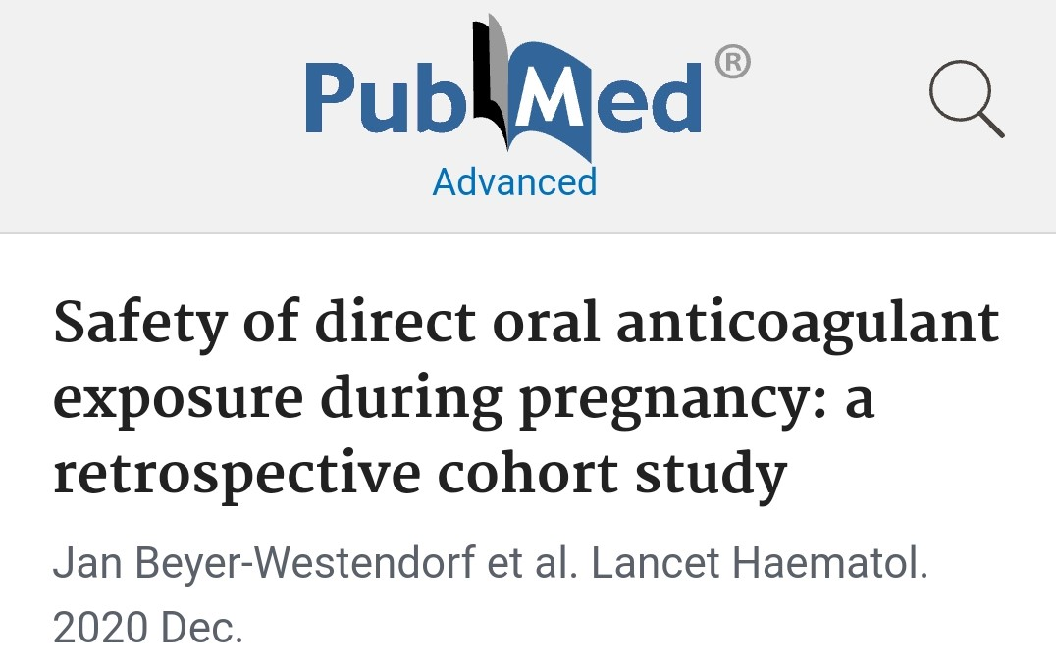
Servicio Nacional de Cardiopatía y Embarazo.
SNCE
614 casos de exposición a ACOD durante el embarazo.
Se reportó uso de rivaroxabán en 505 (82 %) embarazos, dabigatrán en 36 (6 %), apixabán en 50 (8 %) y edoxabán en 23 (4 %).
Estudio de cohorte retrospectivo
2007-2020
22 % de abortos espontáneos
21 casos mostraron anomalías fetales, de las cuales 12 (4 %) se adjudicaron como defectos congénitos importantes potencialmente relacionados con la exposición a ACOD

Slide 22
El único modo de hacer un gran trabajo es amar lo que haces.
Steve Jobs
Muchas gracias

